Slide 1


Программа повышения квалификации
Тестировщик программного обеспечения
Итоговый проект
“Комплексное тестирование платформы https://idemo.bspb.ru”
Преподаватель: Гриненко В.В.
Выполнил: Виль Д.В.
Поток ТП-841

Slide 2
Содержание
Майнд-карта жизненного цикла тестирования ПО;
Майнд-карта методологии разработки ПО;
Тестовая документация (чек-лист, тест-кейсы, баг-репорты);
Применение техник тест-дизайна;
Листинг автотеста;
Результат выполнения автотеста
Анализ результатов тестирования выбранного приложения;
Выводы об оптимальности выбранной стратегии тестирования.

Slide 3
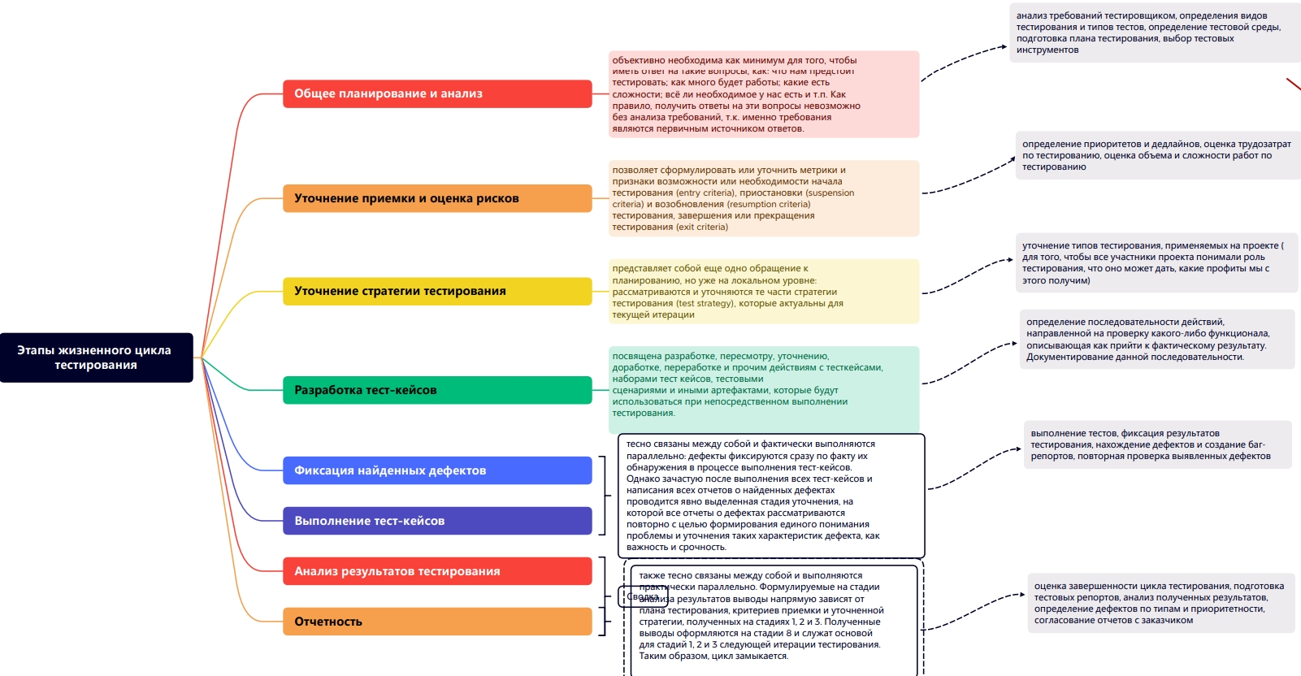
Майнд-карта жизненного цикла тестирования ПО

Slide 4
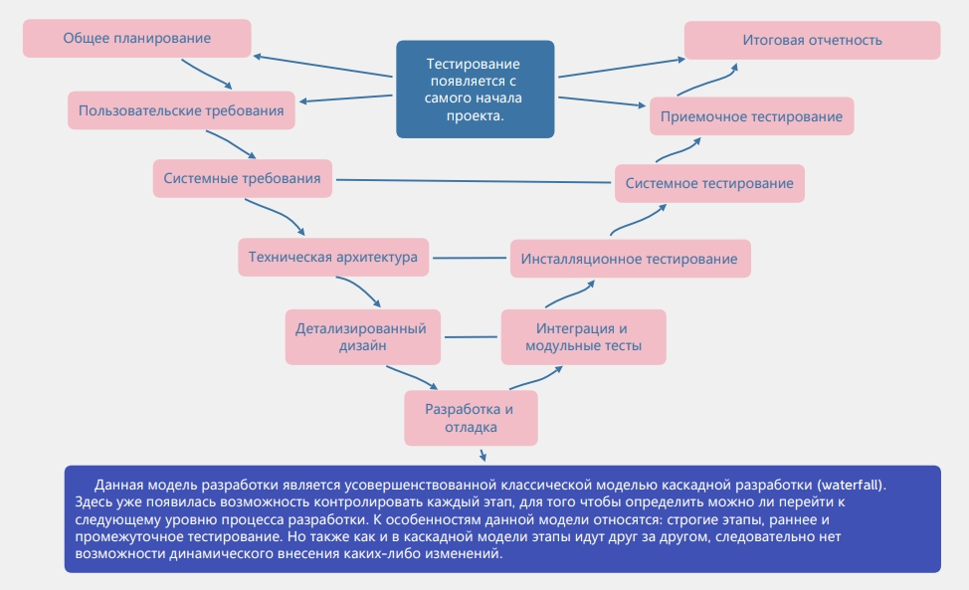
Майнд-карта методологии разработки ПО

Slide 5
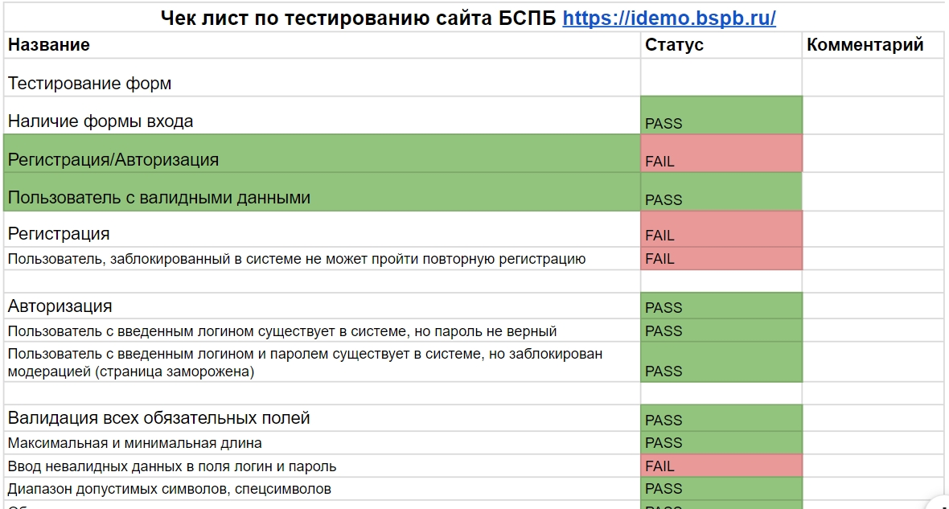
Тестовая документация: чек-лист

Slide 6
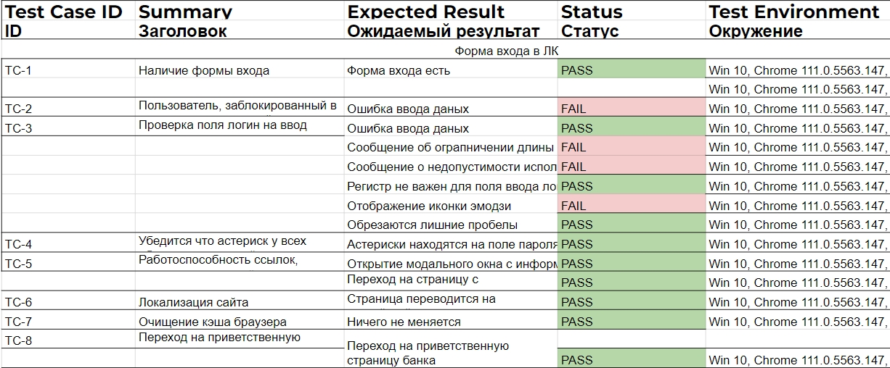
Тестовая документация: тест-кейсы

Slide 7
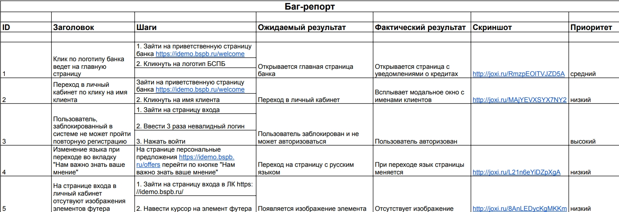
Тестовая документация: баг-репорты

Slide 8
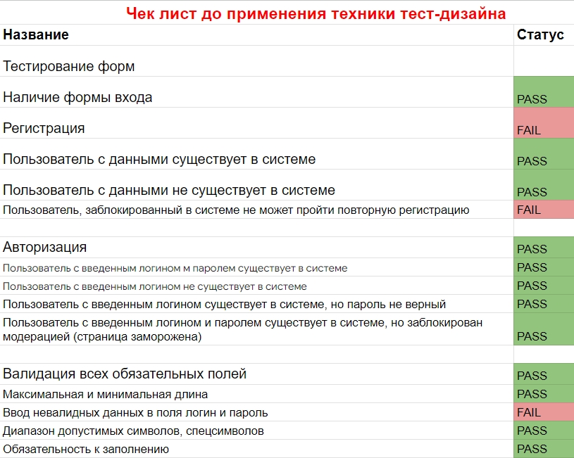
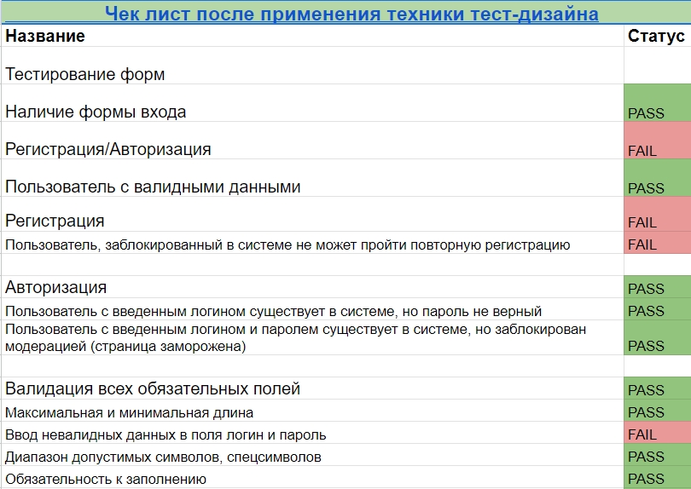
Применение техник тест-дизайна: чек лист

Slide 9
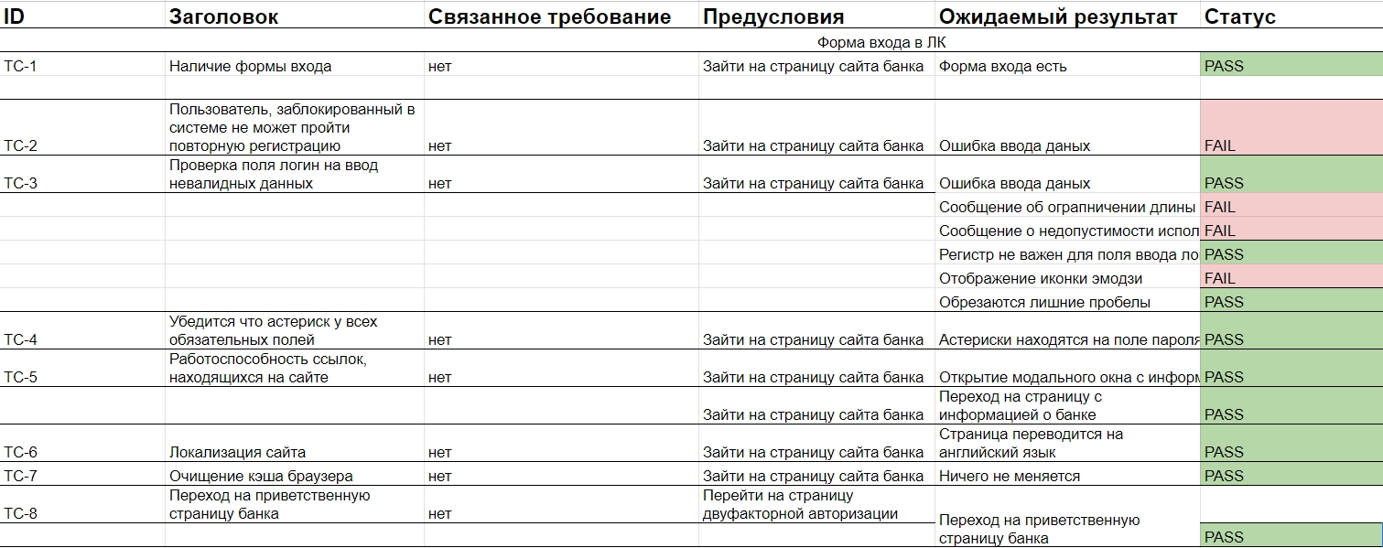
Применение техник тест-дизайна: тест-кейсы

Slide 10
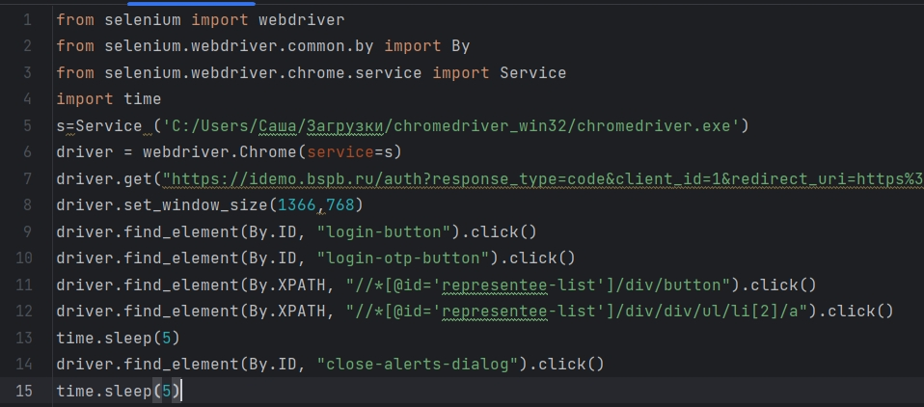
Листинг автотеста

Slide 11
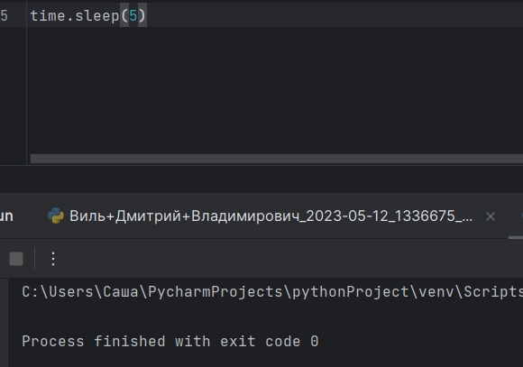
Результат выполнения автотеста

Slide 12
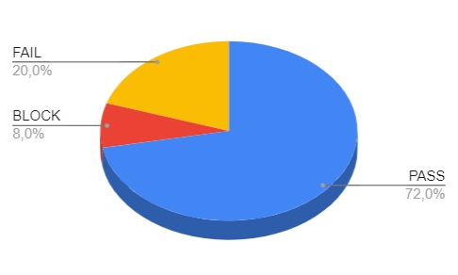
Анализ результатов тестирования
В ходе проверки веб-платформы idemo.bspb.ru мной было написано 25 тест-кейсов. По результатам выявлено 3 проваленных и 2 блокирующих тест-кейса, заведено 5 баг-репортов.
На текущий момент необходимо исправить вышеуказанные ошибки, для полноценной работы данного веб-приложения. После исправления, провести регрессионное тестирование, в целях повышения качества и стабильности приложения.

Slide 13
Выводы об оптимальности выбранной стратегии тестирования
Считаю, что достаточно было провести функциональное, UI\UX тестирование. При помощи применения техник тест дизайна удалось добиться оптимальных результатов и максимизировать тестовое покрытие веб-приложения.

Slide 14
Рефлексия
По итогам обучения могу сказать, что узнал много нового для себя. Курс помог систематизировать знания, полученные при самостоятельном обучении. Понимаю, что это только начало и предстоит всегда обновлять знания по профессии.
Благодарю за достойное обучение и спасибо за внимание!

